Slide 1
15д. Сечения многогранников
(Программа GeoGebra)

Slide 2
Упражнение 1
Постройте сечение куба плоскостью, проходящей через точки E, F, G.
Notes:
В режиме слайдов построение сечение производится по шагам, кликаньем мышкой

Slide 3
Решение. Выберем в меню окошко с изображением трёх точек и плоскости. Отметим левой кнопкой мыши три точки, принадлежащие указанным рёбрам куба. В результате появится плоскость, проходящая через эти точки. Для получения сечения куба этой плоскостью выберем в меню окошко с изображением конуса, пересеченного плоскостью. Нажмем левой кнопкой мыши по надписи “Cube” в левой верхней части рабочего окна и затем по плоскости. В результате получится искомое сечение.
Notes:
В режиме слайдов построение сечение производится по шагам, кликаньем мышкой

Slide 4
Саму плоскость можно убрать, нажав на неё правой кнопкой мыши и затем нажав на окошко в строке «Показывать объект». В результате останется только само сечение куба
Положение точек, указанных для построения сечения можно изменять. Для этого нужно нажать левой кнопкой мыши на одну из них и перемещать её по ребру. При этом сечение будет также изменяться. На рисунке показан пример такого изменения.
Notes:
В режиме слайдов построение сечение производится по шагам, кликаньем мышкой

Slide 5
Упражнение 2
Постройте сечение куба, проходящее через данную точку, перпендикулярное данной прямой.
Notes:
В режиме слайдов построение сечение производится по шагам, кликаньем мышкой

Slide 6
Решение. С помощью инструмента «Перпендикулярная плоскость проведём плоскость через точку E, перпендикулярную прямой BD₁
Notes:
В режиме слайдов построение сечение производится по шагам, кликаньем мышкой

Slide 7
Найдём линию пересечения этой плоскости и куба. Скроем саму плоскость.
Положение точки, указанной для построения сечения можно изменять. При этом сечение будет также изменяться. На рисунке показан пример такого изменения.
Notes:
В режиме слайдов построение сечение производится по шагам, кликаньем мышкой

Slide 8
Упражнение 3
Постройте сечение куба, изображённое на рисунке.
Notes:
В режиме слайдов построение сечение производится по шагам, кликаньем мышкой

Slide 9
Упражнение 4
Постройте сечение куба, изображённое на рисунке.
Notes:
В режиме слайдов построение сечение производится по шагам, кликаньем мышкой

Slide 10
Упражнение 5
Постройте сечение куба, изображённое на рисунке.
Notes:
В режиме слайдов построение сечение производится по шагам, кликаньем мышкой

Slide 11
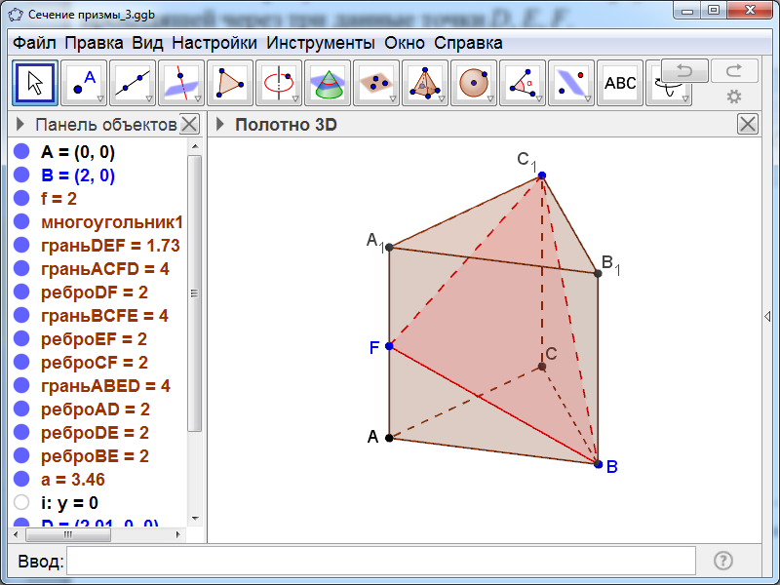
Упражнение 6
Постройте сечение треугольной призмы плоскостью, проходящей через три данные точки D, E, F.
Notes:
В режиме слайдов построение сечение производится по шагам, кликаньем мышкой

Slide 12
Упражнение 7
Постройте сечение треугольной призмы плоскостью, проходящей через три данные точки D, E, F.
Notes:
В режиме слайдов построение сечение производится по шагам, кликаньем мышкой

Slide 13
Упражнение 8
Постройте сечение правильной шестиугольной призмы плоскостью, проходящей через данные точки K, L, M.
Notes:
В режиме слайдов построение сечение производится по шагам, кликаньем мышкой

Slide 14
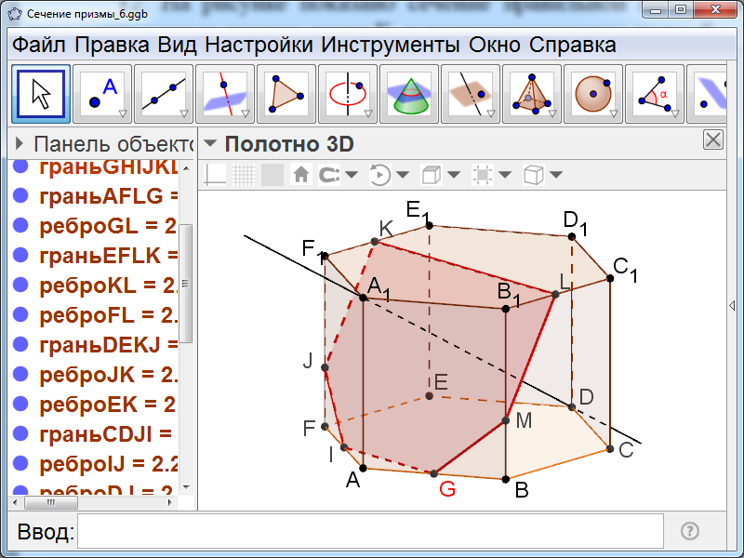
Упражнение 9
Постройте сечение правильной шестиугольной призмы плоскостью, проходящей через данную точку G, и перпендикулярной прямой DA₁.
Notes:
В режиме слайдов построение сечение производится по шагам, кликаньем мышкой

Slide 15
Упражнение 10
Постройте сечение правильного тетраэдра ABCD плоскостью, проходящей середину G ребра CD, перпендикулярной прямой EF, где E, F – середины рёбер AD, BC. Какая фигура является сечением?
Notes:
В режиме слайдов построение сечение производится по шагам, кликаньем мышкой

Slide 16
Ответ. Сечением является квадрат.
Notes:
В режиме слайдов построение сечение производится по шагам, кликаньем мышкой

Slide 17
Упражнение 11
Постройте сечение правильной четырёхугольной пирамиды плоскостью, проходящей через данные точки K, M, N.
Notes:
В режиме слайдов построение сечение производится по шагам, кликаньем мышкой

Slide 18
Упражнение 12
Постройте сечение правильной четырёхугольной пирамиды плоскостью, проходящей через данную точку и перпендикулярной прямой SC.
Notes:
В режиме слайдов построение сечение производится по шагам, кликаньем мышкой

Slide 19
Упражнение 13
Постройте сечение правильной четырёхугольной пирамиды, являющееся трапецией.
Notes:
В режиме слайдов построение сечение производится по шагам, кликаньем мышкой

Slide 20
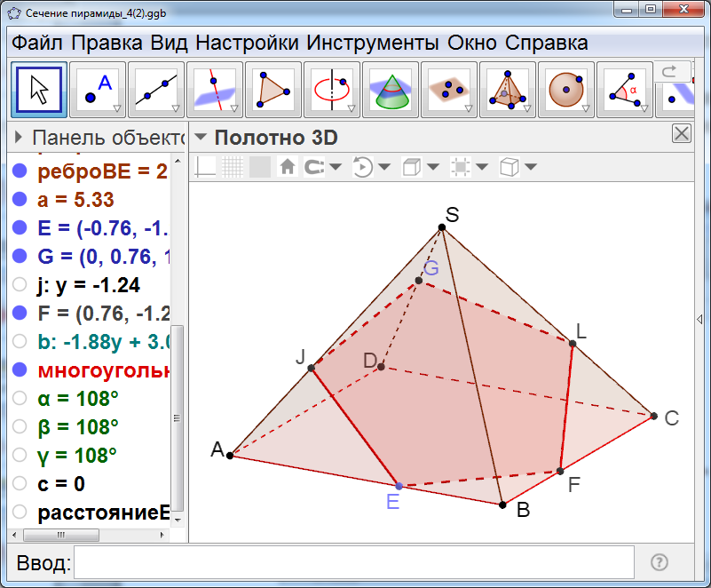
Упражнение 14
Постройте сечение правильной четырёхугольной пирамиды, являющееся пятиугольником.
Notes:
В режиме слайдов построение сечение производится по шагам, кликаньем мышкой

Slide 21
Упражнение 15
Постройте сечение правильной шестиугольной пирамиды плоскостью, проходящей через данные точки H, I, J.
Notes:
В режиме слайдов построение сечение производится по шагам, кликаньем мышкой

Slide 22
Упражнение 16
Постройте сечение правильной шестиугольной пирамиды плоскостью, проходящей через данную точку G, и параллельной плоскости SAF.
Notes:
В режиме слайдов построение сечение производится по шагам, кликаньем мышкой

